Slide 1
Дисциплина «Предприимчивость»
Тема 2. Умение ставить достижимые цели
Данков Артем Георгиевич,
доцент Школы инженерного предпринимательства
artemdankov2015@gmail.com

Slide 2
Основные вопросы:
Цель. Проблема и проблемная ситуация.
Целеполагание. SMART-цель.
Темперамент. Спринтеры и марафонцы.
Колесо баланса (6 секторов жизни).
Гибкая методология управления проектами (AGILE и другие).

Slide 3

Цель. Проблема и проблемная ситуация
Цель – результат или состояние, которое вы хотите достичь.
Проблема – сложный теоретический или практический вопрос, требующий изучения, разрешения

Slide 4
Цель. Проблема и проблемная ситуация
Сущность проблемы для человека такова, что требует анализа, оценки, формирования идеи, концепции для поиска ответа (решение проблемы) с проверкой и подтверждением в опыте.
Проблемой преимущественно называется вопрос, не имеющий однозначного решения (со степенью неопределённости). Наличием неопределённости проблема отличается от задачи.

Slide 5
Целеполагание. SMART-цель.
S Specific (Конкретность) Объясняется, что именно необходимо достигнуть. Например, «увеличить чистую прибыль», «накопить миллион рублей» и т.д.
M Measurable (Измеримость) Объясняется в чем будет измеряться результат. Если показатель количественный, то необходимо выявить единицы измерения, если качественный, то необходимо выявить эталон отношения. Например, «увеличить чистую прибыль собственного предприятия на 25%».

Slide 6
Целеполагание. SMART-цель.
A Attainable (Достижимость) Объясняется за счет чего планируется достигнуть цели. И возможно ли ее достигнуть вообще? Например, «увеличить чистую прибыль собственного предприятия на 12%, относительно чистой прибыли текущего года, за счет снижения себестоимости продукции», «накопить миллион рублей за счет того, что откладывать каждый месяц по 30 тыс. рублей».

Slide 7
Целеполагание. SMART-цель.
R Relevant (Относительность и непротиворечивость) Определение истинности цели. Действительно ли выполнение данной задачи позволит достичь желаемой цели? Необходимо удостовериться, что выполнение того или иного действия действительно необходимо.

Slide 8
Целеполагание. SMART-цель.
T Time-bound (Ограниченность во времени) Определение временного промежутка по наступлению / окончанию которого должна быть достигнута цель. Например, «К окончанию второго квартала следующего года увеличить прибыль собственного предприятия на 15 %, относительно чистой прибыли текущего года, за счет снижения себестоимости продукции», «через 3 года накопить миллион рублей за счет того, что ежемесячно откладывать по 30 тыс. рублей».

Slide 9
Темперамент. Спринтеры и марафонцы.
Спринтеры – мастера быстрых и решительных действий. Они молниеносно загораются и, проработав какое-то время буквально на износ, так же быстро остывают и переключаются. Они нетерпеливы и ненавидят отлагательства, стремясь достичь цели как можно быстрее и не жалея для этого сил. Их методы: максимальная концентрация, импульсивность, напор, натиск, решительные действия. Они работают, повинуясь приступам вдохновения или энтузиазма, и могут трудиться много часов подряд, пока не доведут дело до конца. Спринтеры живут и действуют короткими «забегами». Всякая размеренная жизнь с распорядками и расписаниями навевает на них скуку и тоску.

Slide 10
Темперамент. Спринтеры и марафонцы.
Марафонцы, напротив, очень терпеливы. Они любят планирование и постепенное продвижение к цели и рассчитывают свои силы, распределяя их на всю длину дистанции, постепенно, но верно достигают желаемого. В жизни их не пугает однообразие быта, им комфортно живется с расписаниями и точным знанием: где, когда и как долго что-то будет происходить. Им необходимо последовательно пройти все этапы от подготовки до завершения, чередуя работу с отдыхом.

Slide 11
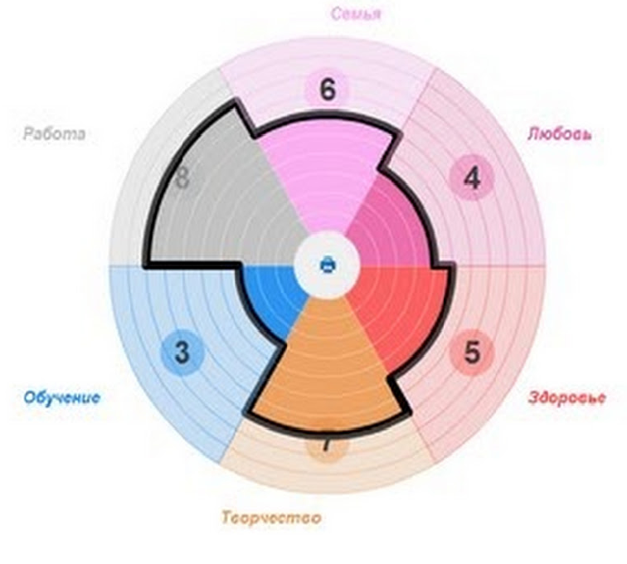
Колесо баланса
(6 секторов жизни).
1. Семья и отношения (под семьей подразумеваются все родные и близкие люди, друзья)
2. Здоровье (тут не только самочувствие на данный момент времени, это и профилактика здоровья и уход за телом)
5. Трудовая деятельность (работа) карьерный рост, условия труда
6. Любовь
7. Самореализация (хобби, творчество)
8. Развитие (оценка ваших поступков, мыслей, отношение к другим, мысли о вечном)

Slide 12
Что почитать:
Майлс Т. Пирамида эффективности. М. 2016.
Шесть шагов к постановке SMART- целей.
https://blog.mann-ivanov-ferber.ru/2014/09/15/shest-shagov-k-postanovke-smart-celi/

Slide 13
Спасибо за внимание!
Готов ответить на вопросы
artemdankov2015@gmail.com

